Slide 1
全国公安警务保障
专家库系统

Slide 2
背景
为推动警务保障工作科学开展，进一步加强警务保障专业人才队伍建设，更好地发挥专家参谋咨询、辅助决策等作用，按照王俭部长助理的要求，我局拟升级完善全国公安警务保障专家库。

Slide 3
目标与任务
1、整合优质资源，集中各方力量，借助外脑外力，充分发挥各自专业优势，为公安装备财务各项工作提供决策咨询，当好参谋助手；
2、加强项目库管理，对项目进行严格评审、充分论证，培育优质项目，切实提高预算编制水平；
3、利用信息化手段，依托信息系统，建设成为档案完整、抽取便捷、管理规范、功能全面的专家管理平台；
4、通过规范运作和管理，为各地专家分库建设提供示范和引导；
5、充分发挥专家示范带动作用，加强公安装备财务人才培育和队伍建设。

Slide 4
建设原则
分层分类
动态管理
1
2
4
3
资源共享
科学规范

Slide 5
性能要求
1、高可靠性，高容错能力。
2、实用性强。
3、高并发性。
4、良好的拓展性。
5、平台开放性。
6、易于管理和维护。

Slide 6
建设标准和规范
GA 380-2002 全国公安机关机构代码编制规则
GA 393.1-2002 全国公安人事管理信息结构体系 ——第1部分：指标体系分类与代码；
GB8566-88《计算机软件开发规范》
GB/T12504-90《计算机软件产品开发文件编制指南》
GB/T12505-90《计算机软件配置管理计划规范》
GB9385-88《计算机软件需求说明编制指南》
GB9386-88《计算机软件测试文件编制指南》
GB18030-2000信息技术 信息交换用汉字编码字符集 基本集的扩充
GB1/T18391.1-2002信息技术 数据元的规范和标准化
ISO9001 质量体系管理标准规范文件:《质量管理体系要求》

Slide 7
主要业务流程
建立活动
专家管理
邀请专家
是否为评审
评审专家
否
选取专家
是
活动结束
抽取专家
否
是否参加
确定专家
是

Slide 8
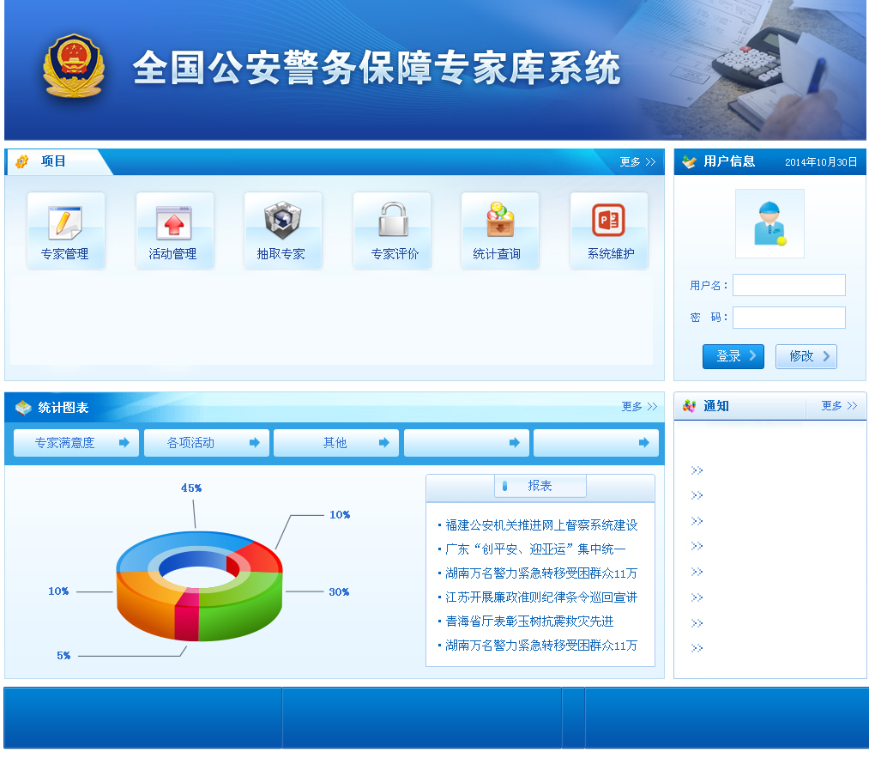
功能-首页

Slide 9
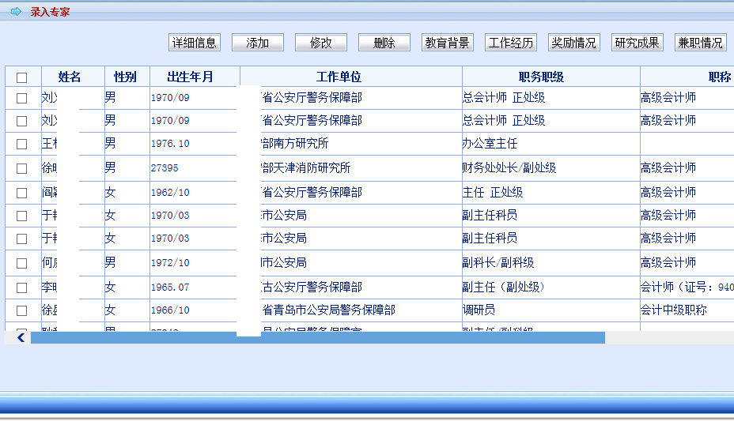
功能-专家管理
维护专家信息

Slide 10
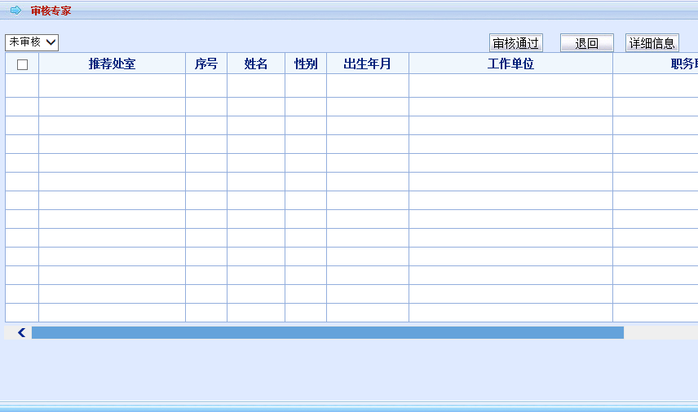
功能-专家管理
审核专家信息，审核通过进入专家库

Slide 11
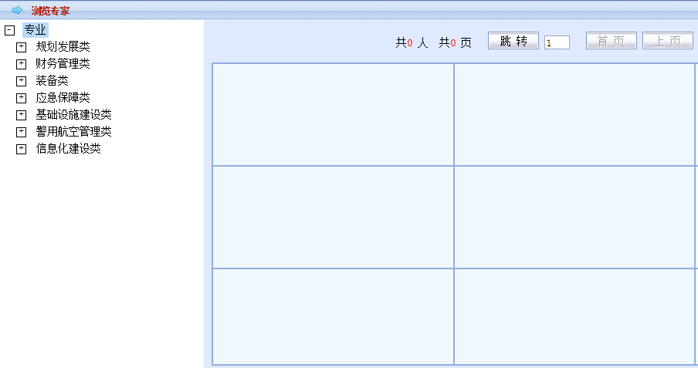
功能-专家管理
选择专业，查看专家信息

Slide 12
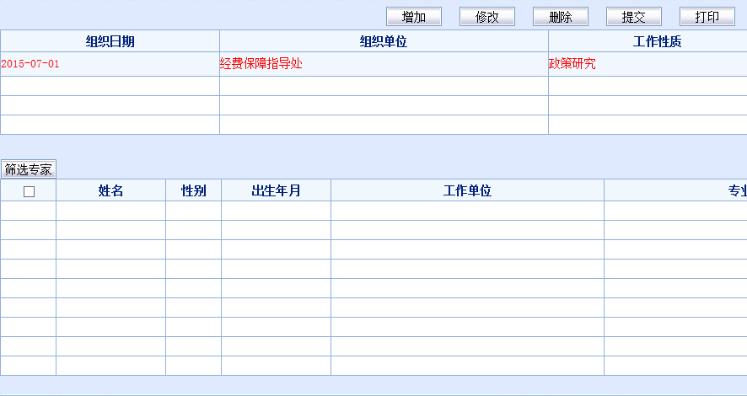
功能-活动管理
增加活动，邀请专家
邀请专家

Slide 13
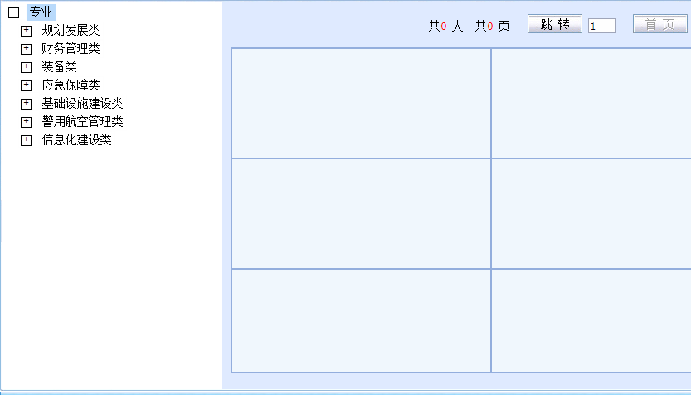
功能-活动管理
活动性质不同，选取专家方式不同。非评审活动
选择分类，自选专家

Slide 14
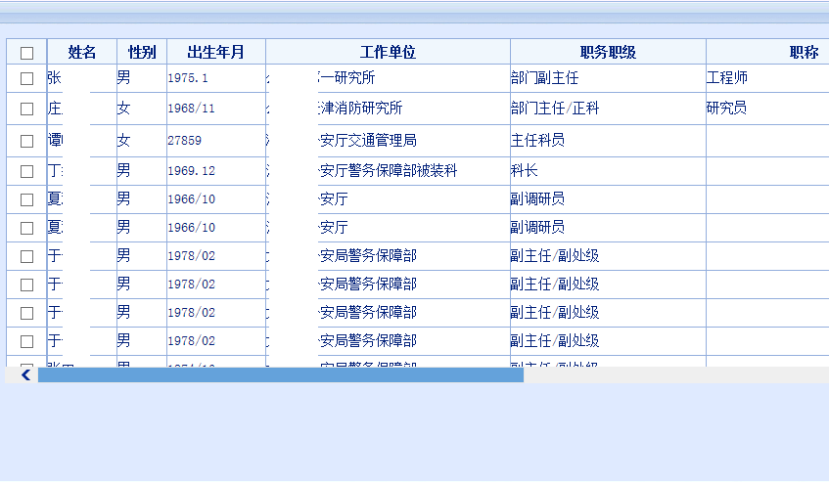
功能-活动管理
活动性质不同，选取专家方式不同。评审活动
系统抽取专家

Slide 15
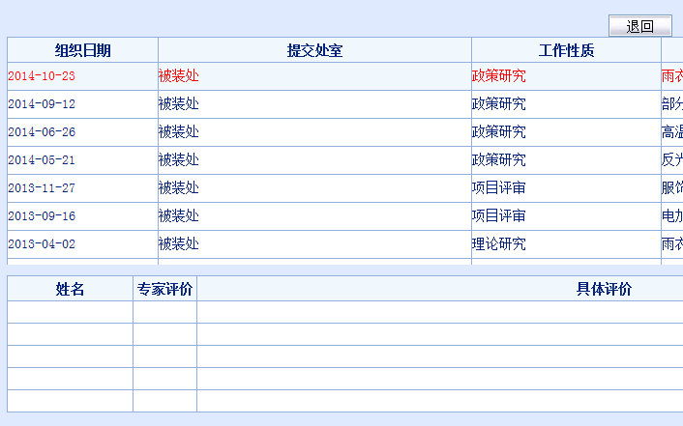
功能-专家评价
活动结束，对专家进行评价。

Slide 16
功能-综合查询
综合查询。
专家查询
活动查询
专家基本信息
参加活动信息
参加专家信息
活动基本信息

Slide 17
功能-活动管理
活动建立后的几种情况。
活动建立
非评审活动，活动修改不受限制
评审活动，抽取专家开始后，不得修改
活动结束
按照流程，正常结束
规定时间内，未选专家，自动结束

Slide 18
功能-专家管理
专家抽取
抽取专家说明
抽取专家
否
是否参加
记录抽取次数
记录抽取专家
记录未参加原因
是
确定专家
活动开始前24小时活动创建人
可以查看专家信息

Slide 19
功能-评价管理
专家评价

Slide 20
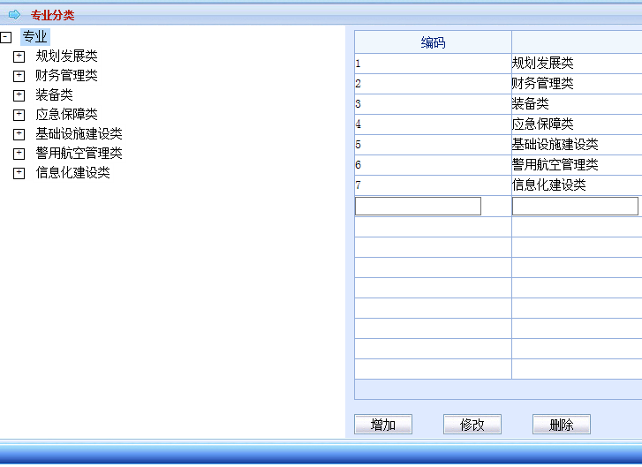
功能-系统维护
分类管理

Slide 21
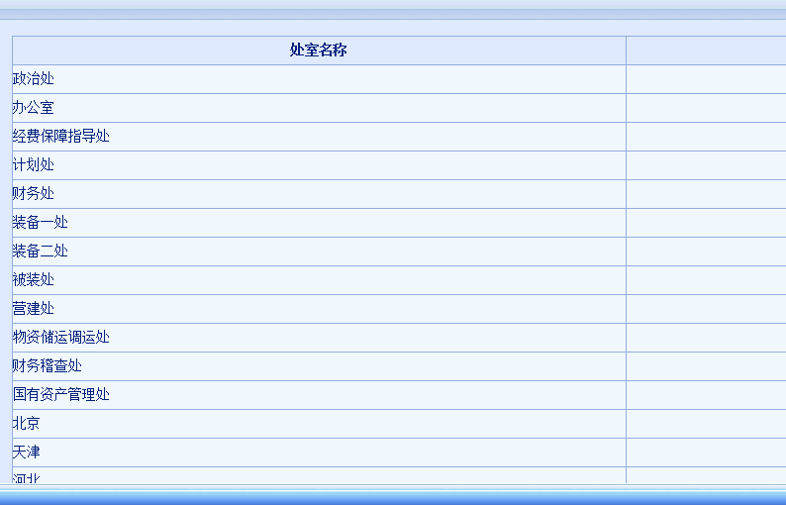
功能-系统维护
单位管理

Slide 22
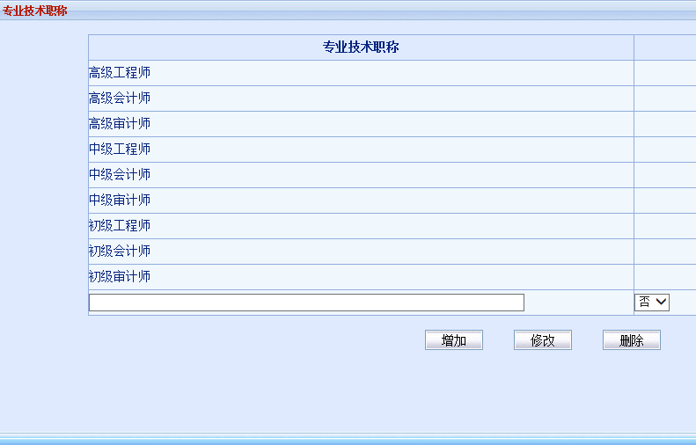
功能-系统维护
职称管理

Slide 23
费用预算
序号 | 工作内容 | 预计工作日 | 单价(元) | 预算金额(元) | 备注
一 | 专家管理
1 | 专家信息维护 | 1 | 12000 | 12000
2 | 推荐及审核意见 | 0.5 | 12000 | 6000
3 | 专家信息查询 | 0.5 | 12000 | 6000
二 | 活动管理
1 | 建立活动 | 2 | 12000 | 24000
2 | 选取专家 | 1 | 12000 | 12000
3 | 活动查询 | 0.5 | 12000 | 6000
三 | 抽取专家
1 | 正常抽取专家 | 2 | 12000 | 24000
2 | 补充抽取专家 | 1 | 12000 | 12000
3 | 抽取专家过程记录 | 0.5 | 12000 | 6000
四 | 专家评价 | 1 | 12000 | 12000
五 | 统计查询
1 | 关联查询 | 1 | 12000 | 12000
2 | 专家次数统计 | 0.5 | 12000 | 6000
六 | 系统维护
1 | 用户管理 | 0.5 | 12000 | 6000
2 | 角色管理 | 0.5 | 12000 | 6000
3 | 单位管理 | 0.5 | 12000 | 6000
4 | 活动性质维护 | 0.5 | 12000 | 6000
七 | 数据导入 | 1.5 | 12000 | 18000
 | 合计 |  |  | 180000
含系统初始化，专家数据导入，软件部署安装，服务期一年。

